Slide 1
2.项目的进度控制
项目计划的执行需要作如下两个方面的工作：
  需要多次反复协调．
  消除与计划不符的偏差
项目计划的控制就是要时刻对每项工作进度进行监督，然后，对那些出现“偏差”的工作采取必要措施，以保证项目按照原定计划进度执行，使预定目标按时和在预算范围内实现．

Slide 2
①如何做好项目的进度控制
明确项目控制的目的
加强来此各方面的综合、协调和督促．
要建立项目管理信息制度
项目主管应及时向领导汇报工作执行情况，也应定期向客户报告，并随时向各职能部门介绍整个项目的进程．
项目控制包括对未来情况的预测、对当时情况的衡量、预测情况和当时情况的比较以及及时制定实现目标、进度或预算的修正方案．

Slide 3
②项目控制的流程
制定基准计划
（进度、预算）
等待，进入下一个报告期
开始项目
每个报告期内
收集实际进程数据
（进度、成本）
将变化列入项目计划
（范围、进度、预算）
计算出更新的项目进度、预算和预测
分析当前状况并与计划比较（进度、预算）
需采取纠正措施吗
识别纠正措施和
协调相关变化

Slide 4
③项目控制手段和工具
控制手段：
制定并遵守计划
不断监督
必要时进行调整
沟通
团队工作
可视化图表：
重要的关系
里程碑图
甘特图
费用成本曲线
资源负荷图
项目成本记录
工作绩效图

Slide 5
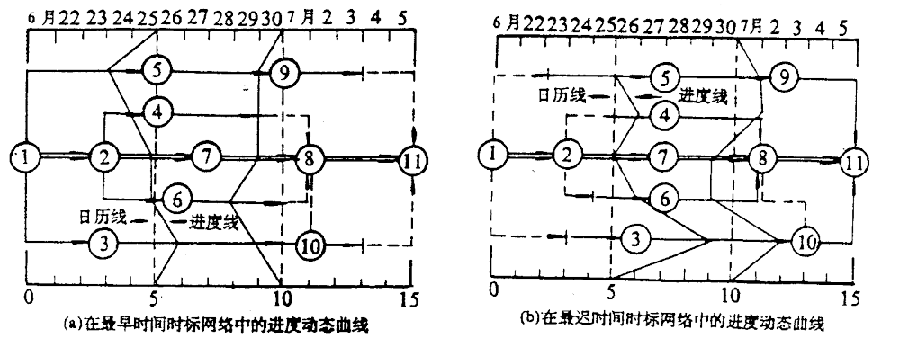
项目进度动态曲线图
——时间坐标网络图

Slide 6
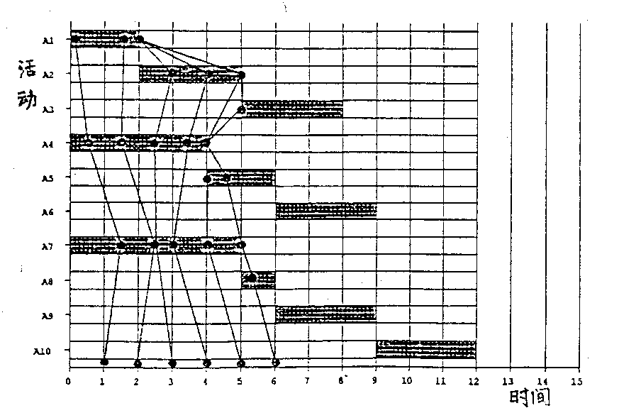
项目进度动态曲线图
——时间坐标网络图

Slide 7
④项目进度控制的类型(1)
——作业控制
作业控制的内容就是采取一定措施，保证每一项作业本身按计划完成。
作业控制是以工作分解结构WBS的具体目标为基础的，也是针对具体的工作环节的。通过对每项作业的质量检查以及对其进展情况进行监控，以期发现作业正在按计划进行还是存在缺陷，然后由项目管理部门下达指令，调整或重新安排存在缺陷的作业，以保证其不致影响整个项目工作的进行。

Slide 8
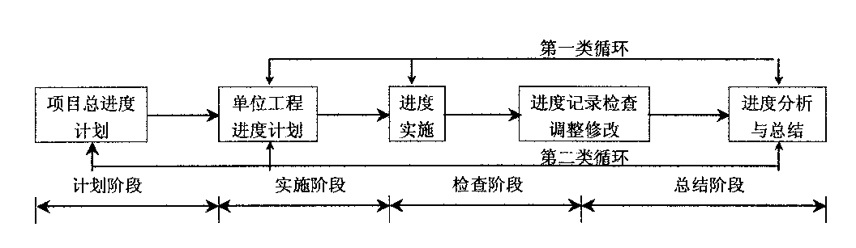
⑤项目进度控制的类型(2)
——进度控制
项目进度控制是一种循环的例行性活动。其活动分为四个阶段：编制计划、实施计划、检查与调整计划、分析与总结。

Slide 9
⑤项目进度控制的类型(2)
——进度控制
进度控制在相当程度上关系着项目的成功与否。进度控制就是采取措施来保证项目按计划的时间表来完成工作。经常出现的实际进度与计划不符的情况是托期，所以进度托期就成为项目工作中的一个重要问题
责任心不强、信息失实或遗漏、协作部门的失误等都会影响到工期。不过有许多工期的拖延都是可以避免的，比如增强员工信心、完善信息制度等。
不同层次的项目管理部门对项目进度控制的内容是不同的。较高层次的管理部门，比如总经理，它只要求控制项目进程中的主要事件，亦即里程碑事件的进度。而较低层次的管理部门，对进度的要求就较为详细。到具体的作业单位，就应该对项目中与之有关的所有工作的进度负责。

Slide 10
⑤项目进度控制的类型(2)
——进度控制
按照不同管理层次对进度控制的要求分为三类：
·项目总进度控制：项目经理等高层次管理部门对项目中各里程碑事件的进度控制
·项目主进度控制：主要是项目部门对项目中每一主要事件的进度控制。在多级项目中，这些事件可能就是各个分项目。通过控制项目主进度使其按计划进行，就能保证总进度的如期完成。
·项目详细进度控制：主要是各作业部门对各具体作业进度计划的控制。这是进度控制的基础，只有详细进度得到较强的控制才能保证主进度的按计划进行，最终保证项目总进度，使项目目标得以顺利实现。
项目控制主要解决的问题是克服托期，但实际进度与计划不符的情况还有另外一种，即工作的过早完成。一般来说，这是有益无害的，但在有些特定情况下，某项工作的过早完成会造成资金、资源流向问题，或支付过多的利息。所以，在可能出现这些问题时，项目经理应该控制工作的开始日期，直到需要再开始。

Slide 11
⑥项目执行信息的收集
在整个报告期内，需要收集两种数据或信息：
实际执行的数据，包括活动开始或结束的实际时间；使用或投入的实际资源和成本等；
有关项目范围、进度计划和预算变更的信息。

Slide 12
信息数据收集的五种方法
发生概率统计法：即对某一事件发生的次数进行记录的信息收集方法，主要用于：延误报告次数、无事故天数、运行故障次数等。
原始数据记录法：这是对项目中实际资源投入量和项目产出技术指标进行统计。
经验法：这类指标的定量或定级来源于人的主观意志。
指标法：对一些较难或者甚至无法直接获得的对象的有关信息，寻找一种间接的度量或指标。
口头测定方式：这种方式常用于测定队员的合作质量、队员士气高低、项目主和业主间合作程度等。

Slide 13
⑦项目进展报告的内容
项目进展简介：列出有关重要事项。对每一个事项，叙述近期的成绩、完成的里程碑以及其它一些对项目有重大影响的事件（如采购、人事、业主等）。
项目近期趋势：叙述从现在到下次报告期间将要发生的事件。对每个将要发生的事件进行简单说明。并提供一份下一期的里程碑图表。
预算情况：一般以清晰、直观的图表反映项目近期的预算情况，并对重大的偏差做出解释。
困难与危机:困难是指你力所不能及的事情，危机是指对项目造成重大险情的事,同时可提出高层管理人员支持的要求。
人、事表扬

Slide 14
⑧项目进展报告的形式
日常报告：日常报告是为报告有规律的信息，按里程碑时间安排报告时间，有时根据资源利用期限发出日常报告，也有时每周甚至每日提供报告；
例外报告：此种报告的方式用在为项目管理决策提供信息报告；
特别分析报告：常用于宣传项目特别研究成果或是对项目实施中发生一些问题进行特别评述。

Slide 15
项目关键点检查报告
关键点名称：
检查组名称：
检查组负责人：
报告人：
报告日期：
报告份数：
对关键点的目标描述
关键点结束时间与计划时间相比
提交物是否能满足性能要求
估计项目以后发展态势
检查组负责人的审核意见： 签名： 日期

Slide 16
项目执行状态报告
任务名称
任务编码
报告日期
状态报告份数
实际进度与计划进度相比
投入工作时间加未完成工作的计划时间和计划总时间相比
提交物是否能满足性能要求
任务能否按时完成
现在人员配备状况
现在技术状况
任务完成估测
潜在的风险分析及建议
任务负责人审核意见：
签名： 日期

Slide 17
任务完成报告
任务名称及编码：
结束日期：
交付物的性能特点：
实际工作时间和计划时间相比：
实际成本和估计费用相比：
实施过程中遇到的重大技术问题及解决办法：
评审意见：
评审人： 日期：
紧后工作名称及编码：
紧后工作计划及措施：
项目负责人审核意见： 签名： 日期：

Slide 18
重大突发性事件的报告
事件发生的时间：
事件发生的部位：
突发性事件的描述：
对项目正常实施影响的程度：
事件发生的初步原因分析：
建议采取的补救措施：
项目负责人审核意见： 签名： 日期：

Slide 19
项目变更申请报告
项目名称：
项目负责人：
项目变更的原因：
项目变更替代方案描述：
估计项目变更后对总项目进度的影响：
变更时所涉及到的相关单位：
项目负责人的审查意见：
签名： 日期：
上级项目主管部门的审查意见：
签名： 日期：

Slide 20
项目进度报告(IBM)
项目进度报告
姓名：
项目名称：
本周结束日期：
关键问题
任务范围有变化吗？
超过目标日期了吗？
估算有问题吗？
有技术问题吗？
有评审问题吗？
是
否
对跟踪项目的解释：
下一周任务计划：
问题和办法：
完成人：
日期：
评审人/日期：

Slide 21
项目管理报告(IBM)
项目管理报告:
项目号:
项目名称:
报告日期:
项目经理:
项目报告数:
是
否
状态总结
1．实际进度超过10%吗？
2．以投入工作时间加未完成工作的计划时间超计划时间的10%吗？
3．完成任务的数量超计划的10%吗？
4．提交物能满足性能要求吗？
5．项目能按时交货吗？
6．满足用户的要求吗？
7．与用户的关系被接受了吗？
8．附上职员工作总结、资源计划总结、累积完成任务总结报告吗？
人员配备状况:
技术状况:
任务完成估测:
附上的用户进度报告:
编号:
审批
项目经理: 日期:
管理人: 日期:

Slide 22
项目进度控制总结
依 据
工具与技术
结 果
项目时间表
进展报告
变更请求
进度管理计划
进度变更控制系统
进展度量
补充计划
项目管理软件
项目时间表更新
补救的行动
经验教训

Slide 23
四、项目的费用管理
项目的费用管理主要是在批准的预算条件下确保项目的保质按期完成，其主要包括：
资源计划
费用估计
费用安排
费用控制

Slide 24
1.资源计划
资源计划涉及到决定什么样的资源（人、设备、材料）以及多少资源将用于项目的每一工作的执行过程之中，因此它必然是与费用估计相对应起来的。

Slide 25
资源计划所依赖的数据
工作分解结构WBS
项目工作进度计划
历史信息：历史信息纪录了先前类似工作使用资源的需求情况，这些资料一般是可以获得的。
范围陈述：范围陈述包括了项目工作的说明和项目目标，这些应该在项目资源计划的编制过程中应特别考虑。
资源安排描述：什么资源是可能获得的是项目资源计划所必须掌握的，特别的数量描述和资源水平对于资源安排描述是特别重要的。
组织策略：在资源计划的过程中还必须考虑人事组织、所提供设备的租赁和购买策略。

Slide 26
资源计划的工具和技术
专家判断：专家判断对于资源计划的制定是最为常用的，专家可以是任何具有特殊知识或经过特别培训的组织和个人，主要包括：
——在履行组织的其他单元；
——顾问；
——职业或技术协会；
——工业组织。
选择确认：通过制定多种资源安排计划由专家选择，最常用的是头脑风暴法。
数学模型：像网络计划中的资源分配模型和资源均衡模型等。

Slide 27
资源计划的结果
资源的需求计划
各种资源需求及需求计划的描述
具体工作的资源的需求安排
以上结果主要用各种形式的表格予以反映

Slide 28
资源计划总结
依 据
工具与技术
结 果
工作分解结构
历史资料
范围说明书
备用资源说明
组织方针
专家判断
选择确认
数学模型
资源需求
各种图表

Slide 29
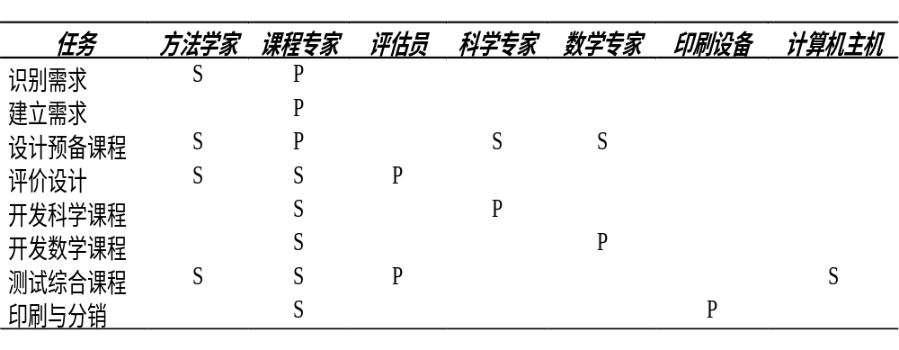
资源矩阵

Slide 30
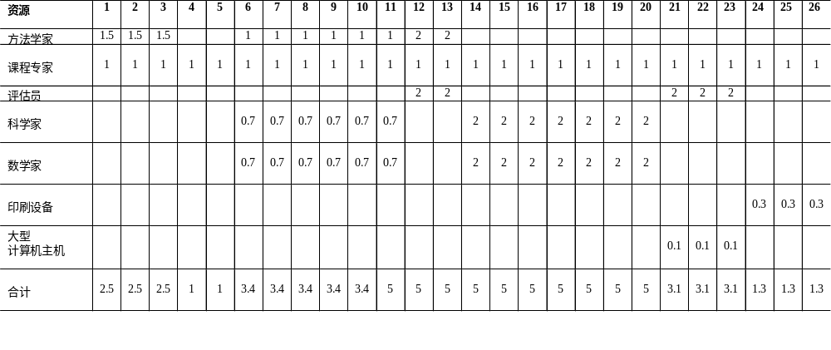
资源数据表
时间 (周)
注: 资源数据表中的数值是指工作的人周.

Slide 31
资源甘特图
方法学家
明确需要
设计课程
评价设计
测试课程
课程专家
明确需要
定义要求
设计课程
评价设计
开发科学课程
开发数学课程
测试课程
印刷／分销
评估员
评价设计
测试课程
科学专家
设计课程
开发科学课程
数学专家
设计课程
开发数学课程
印刷设备
印刷／分销
计算机主机
测试课程
时间(周)
1 2 3 4 5 6 7 8 9 10 11 12 13 14 15 16 17 18 19 20 21 22 23 24 25 26

Slide 32
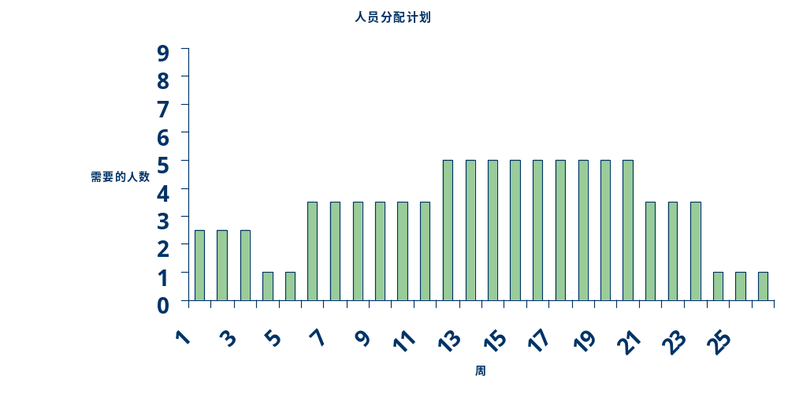
人力资源负荷图(计划)

Slide 33
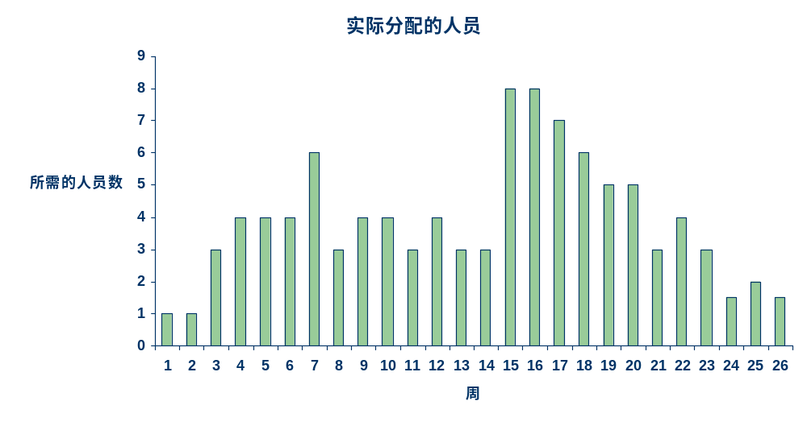
人力资源负荷图(实际分配)

Slide 34
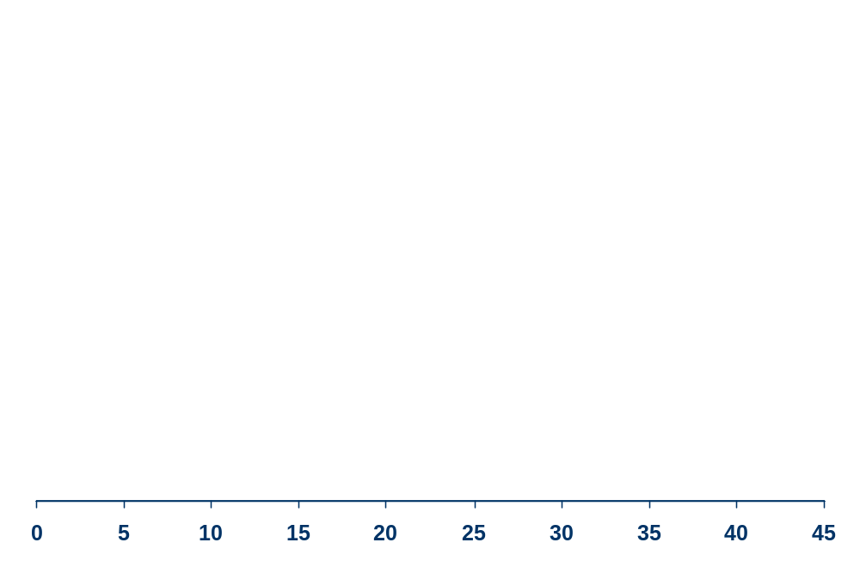
资源负荷图(实际与计划)
当天
30
25
20
人员负荷
15
实际的
计划的
10
5

Slide 35
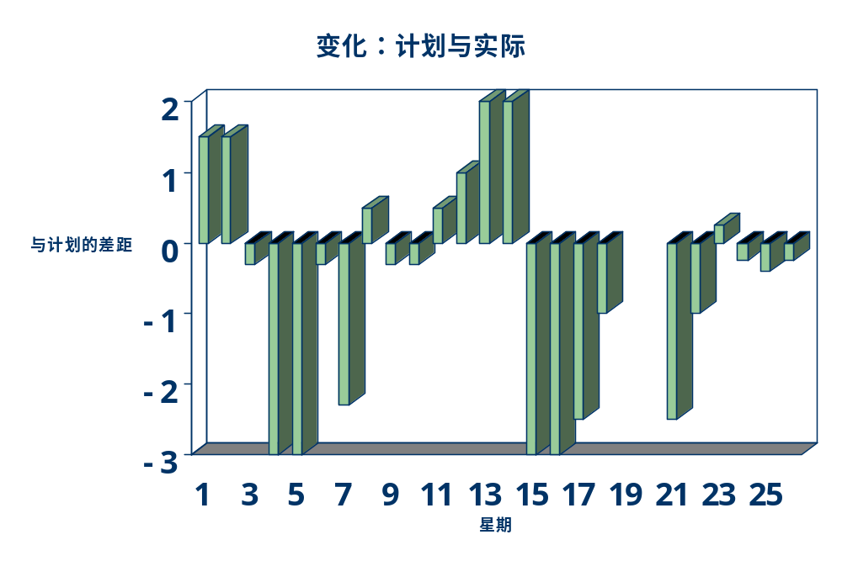
人力资源负荷图(偏差变化)

Slide 36
2.费用估计
费用估计指的是预估完成项目各工作所需资源（人、材料、设备等）的费用的近似值
当项目在一定的约束条件下实施时价格的估计是一项重要的因素
费用估计应该与工作质量的结果相联系。
费用估计过程中，亦应该考虑各种形式的费用交换，比如：在多数情况下，延长工作的延续时间通常是与减少工作的直接费用相联系在一起的，相反，追加费用将缩短项目工作的延续时间。因此，在费用估计的过程之中必须考虑附加的工作对工程期望工期缩短的影响。

Slide 37
费用估计的主要依赖的资料
工作分解结构WBS
资源需求计划：即资源计划安排结果
资源价格：为了计算项目各工作费用必须知道各种资源的单位价格，包括工时费、单位体积材料的费用等。如果某种资源的实际价格不知道，就应该给它的价格作出估计。
工作的延续时间：工作的延续时间将直接影响到项目工作经费的估算，因为它将直接影响分配给它的资源数量。
历史信息：同类项目的历史资料始终是项目执行过程中可以参考的最有价值的资料，包括项目文件、共用的项目费用估计数据库及项目工作组的知识等。
会计表格：会计表格说明了各种费用信息项的代码结构，这对项目费用的估计应与正确的会计目录相对应很有帮助。

Slide 38
费用估计的工具和方法
类比估计法：通常是与原有的类似已执行项目进行类比以估计当期项目的费用
参数模型法：将项目的特征参数作为预测项目费用数学模型的基本参数。如果模型是依赖于历史信息、模型参数容易数量化，且模型应用仅是项目范围的大小，则它通常是可靠的。
从下向上的估计法：这种技术通常首先估计各个独立工作的费用，然后再汇总从下往上估计出整个项目的总费用。
从上往下估计法：同上述方法相反是从上往下逐步估计的，多在有类似项目已完成的情况下应用。
计算工具的辅助：项目管理软件及电子表格软件辅助项目费用的估计。

Slide 39
从下向上的估计法(示意图)
从下向上估计法:
·估计进度
·估计资源
·估计费用
工作包

Slide 40
从上往下估计法(示意图)
·工作范围
·进度目标
·费用目标
从上向下估计法：

Slide 41
费用估计的基本结果
项目的费用估计：描述完成项目所需的各种资源的费用，包括：劳动力、原材料、库存及各种特殊的费用项如折扣、费用储备等的影响,其结果通常用劳动工时、工日、材料消耗量等表示。
详细的说明：费用估计的详细说明应该包括：
——工作估计范围描述，通常是依赖于WBS作为参考
——对于估计的基本说明，比如费用估计是如何实施的
——各种所作假设的说明
——指出估计结果的有效范围

Slide 42
费用估计总结
依 据
工具与技术
结 果
工作分解结构
资源需求
资源单价
活动时间估计值
历史资料
费用科目表
类比估计
参数建模
自下向上估计
自上向下估计
计算机化工具
费用估计值
辅助的详细资料
费用管理计划

Slide 43
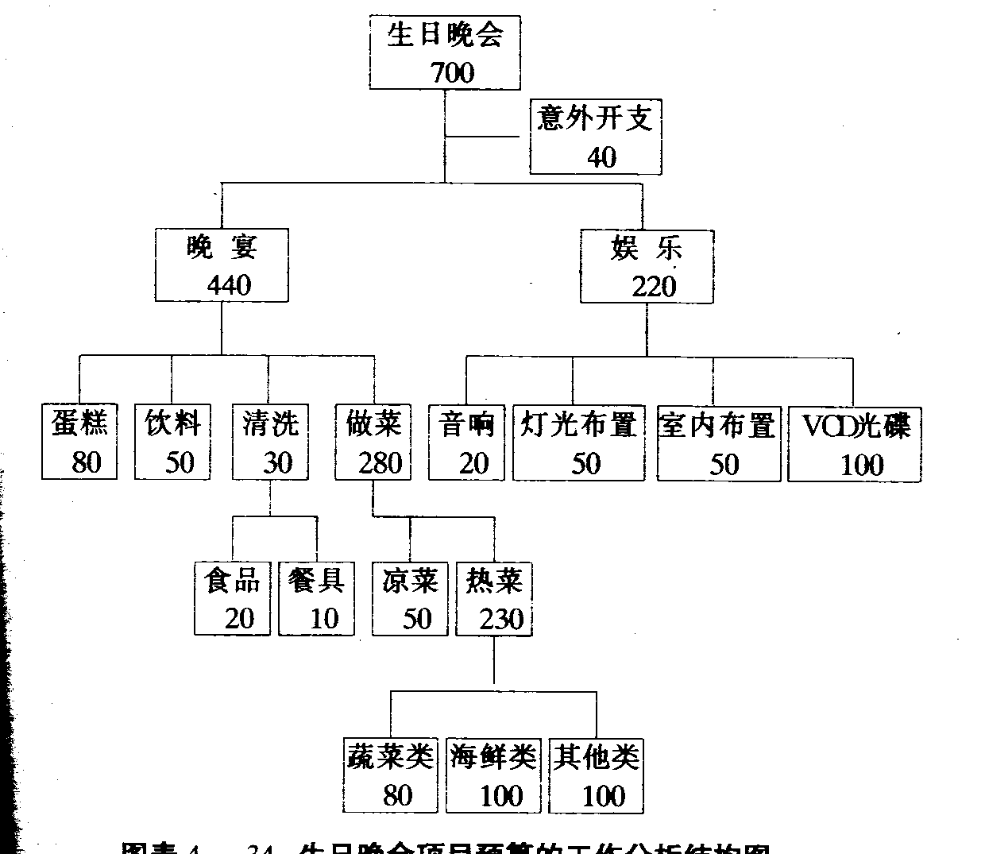
费用估计示例

Slide 44
3.费用预算
费用预算包括给每一独立工作分配全部费用，以获得度量项目执行的费用基线(图示)
费用预算可以分为以下三部分：
——直接人工费用预算
——辅助服务费用预算
——采购物品费用预算

Slide 45
累积费用曲线
(今天)
实际支出
费用支出
总的计划支出
计划支出
当日实际支出与计划
支出之间的差
异
时间

Slide 46
费用预算
①费用预算依赖的主要数据包括
——费用估计
——工作分解结构
——项目进度：费用的分配和安排应该是与进度计划相适应的。
②费用预算的技术和方法：类同于费用的估计。
③费用预算的结果：费用预算的主要结果是获得费用线，费用线将作为度量和监控项目实施过程中费用支出的依据，通常的费用曲线随时间的关系是一个S型曲线。

Slide 47
费用预算总结
依 据
工具与技术
结 果
费用估计值
工作分解结构
项目时间表
费用估计的工具与技术
费用基准

Slide 48
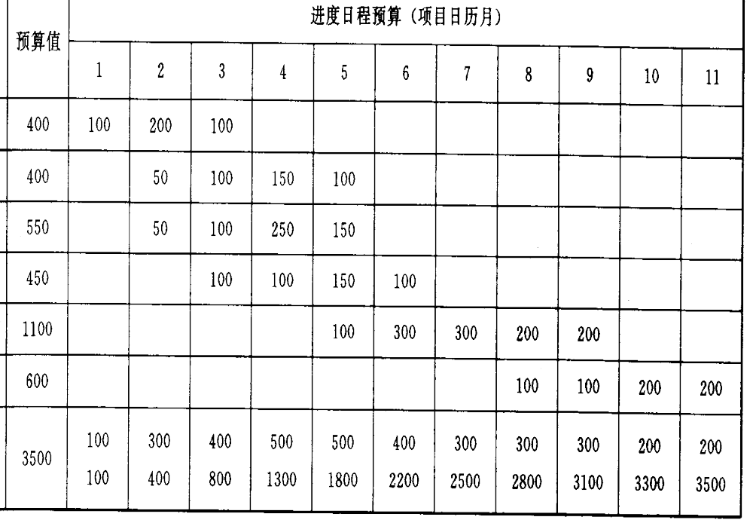
费用预算表
A
B
C
D
E
F
月计
累计

Slide 49
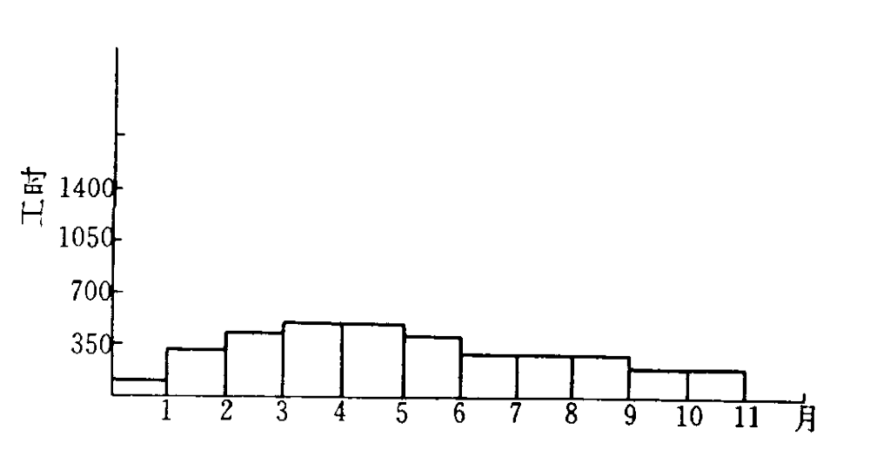
费用负荷曲线

Slide 50
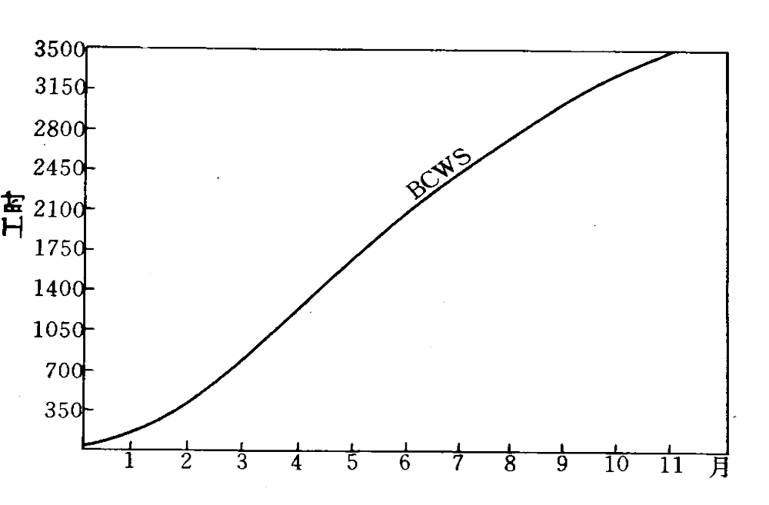
费用累积负荷曲线(预算基准线)

Slide 51
4.费用控制
费用管理不能脱离技术管理和进度管理独立存在，相反要在成本、技术、进度三者之间作综合平衡。及时、准确的成本、进度和技术跟踪报告，是项目经费管理和费用控制的依据。
费用控制就是要保证各项工作要在它们各自的预算范围内进行。费用控制的基础是事先就对项目进行的费用预算。
费用控制的基本方法是规定各部门定期上报其费用报告，再由控制部门对其进行费用审核，以保证各种支出的合法性，然后再将已经发生的费用与预算相比较，分析其是否超支，并采取相应的措施加以弥补。

Slide 52
费用控制的内容
费用控制主要关心的是影响改变费用线的各种因素、确定费用线是否改变以及管理和调整实际的改变。费用控制包括：
——监控费用执行情况以确定与计划的偏差
——确使所有发生的变化被准确记录在费用线上
——避免不正确的、不合适的或者无效的变更反映在费用线上
——股东权益改变的各种信息
费用控制还应包括寻找费用向正反两方面变化的原因，同时还必须考虑与其它控制过程（范围控制、进度控制、质量控制等）相协调，比如不合适的费用变更可能导致质量、进度方面的问题或者导致不可接受的项目风险。

Slide 53
费用控制的依据
费用线
实施执行报告：这是费用控制的基础，实施执行报告通常包括了项目各工作的所有费用支出，同时也是发现问题的最基本依据。
改变的请求：改变的请求可能是口头的也可能是书面的、可能是直接的也可能是非直接的、可能是正式的也可能是非正式的，改变可能是请求增加预算，也可能是减少预算。

Slide 54
费用控制的方法与技术
费用控制改变系统：通常是说明费用线被改变的基本步骤，这包括文书工作、跟踪系统及调整系统，费用的改变应该与其它控制系统相协调。
实施的度量：主要帮助分析各种变化产生的原因，挣得值分析法是一种最为常用的分析方法，它对于费用的控制特别有用。费用控制的一个重要工作是确定导致误差的原因以及如何弥补、纠正所出现的误差。
附加的计划：很少有项目能够准确的按照期望的计划执行，不可预见的各种情况要求在项目实施过程中重新对项目的费用作出新的估计和修改。
计算工具：通常是借助相关的项目管理软件和电子制表软件来跟踪计划费用、实际费用和预测费用改变的影响。

Slide 55
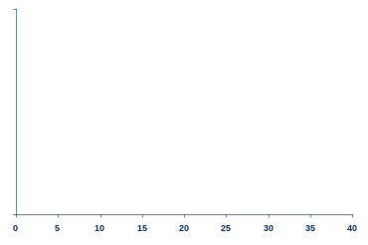
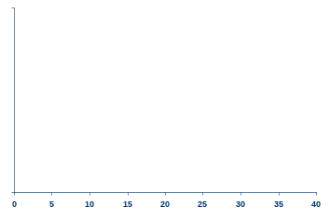
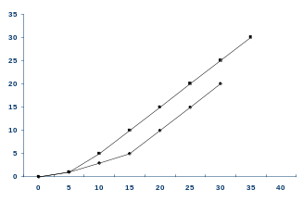
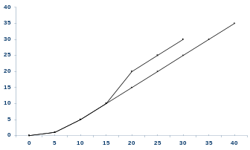
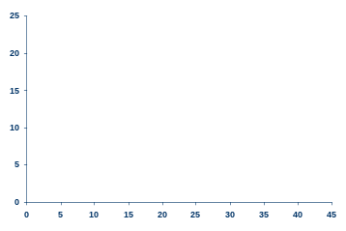
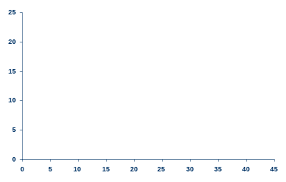
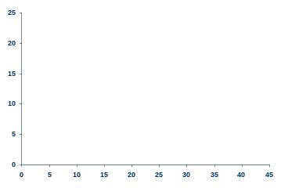
项目的费用控制图解
案例 A
当天
案例B
当天
确定需要
确定需要
需求
需求
设计
设计
开发
开发
系统测试
系统测试
实际的
累积费用曲线
计划的
累积费用曲线
计划的
实际的
计划的
实际的
人员负荷
人员负荷
计划的
实际的
实际的
计算机机时 (小时)
计算机机时 (小时)
计划的

Slide 56
挣得值方法(Earned Value Approach)
挣得值方法是对项目进度和费用进行综合控制的一种有效方法。
挣得值方法的三个基本参数
  计划工作量的预算费用(BCWS)，即(Budgeted Cost for Work Scheduled)。BCWS是指项目实施过程中某阶段计划要求完成的工作量所需的预算工时(或费用)。计算公式为：BCWS=计划工作量×预算定额。BCWS主要是反映进度计划应当完成的工作量而不是反映应消耗的工时(或费用)。

Slide 57
挣得值方法(续1)
挣得值方法的三个基本参数
  已完成工作量的实际费用(ACWP)，即(Actual Cost for Work Performed)。ACWP是指项目实施过程中某阶段实际完成的工作量所消耗的工时(或费用)。ACWP主要是反映项目执行的实际消耗指标。

Slide 58
挣得值方法(续2)
挣得值方法的三个基本参数
  已完工作量的预算成本(BCWP)，即(Budgeted Cost for Work Performed)。BCWP是指项目实施过程中某阶段按实际完成工作量及按预算定额计算出来的工时(或费用)，即挣得值(Earned Value)。BCWP的计算公式为：ＢＣＷＰ=已完工作量×预算定额。

Slide 59
挣得值方法(续3)
挣得值方法的四个评价指标
  费用偏差(Cost Variance-CV)：CV是指检查期间BCWP与ACWP之间的差异，计算公式为CV=BCWP-ACWP。当CV为负值时表示执行效果不佳，即实际消费人工(或费用)超过预算值即超支。反之当CV为正值时表示实际消耗人工(或费用)低于预算值，表示有节余或效率高。

Slide 60
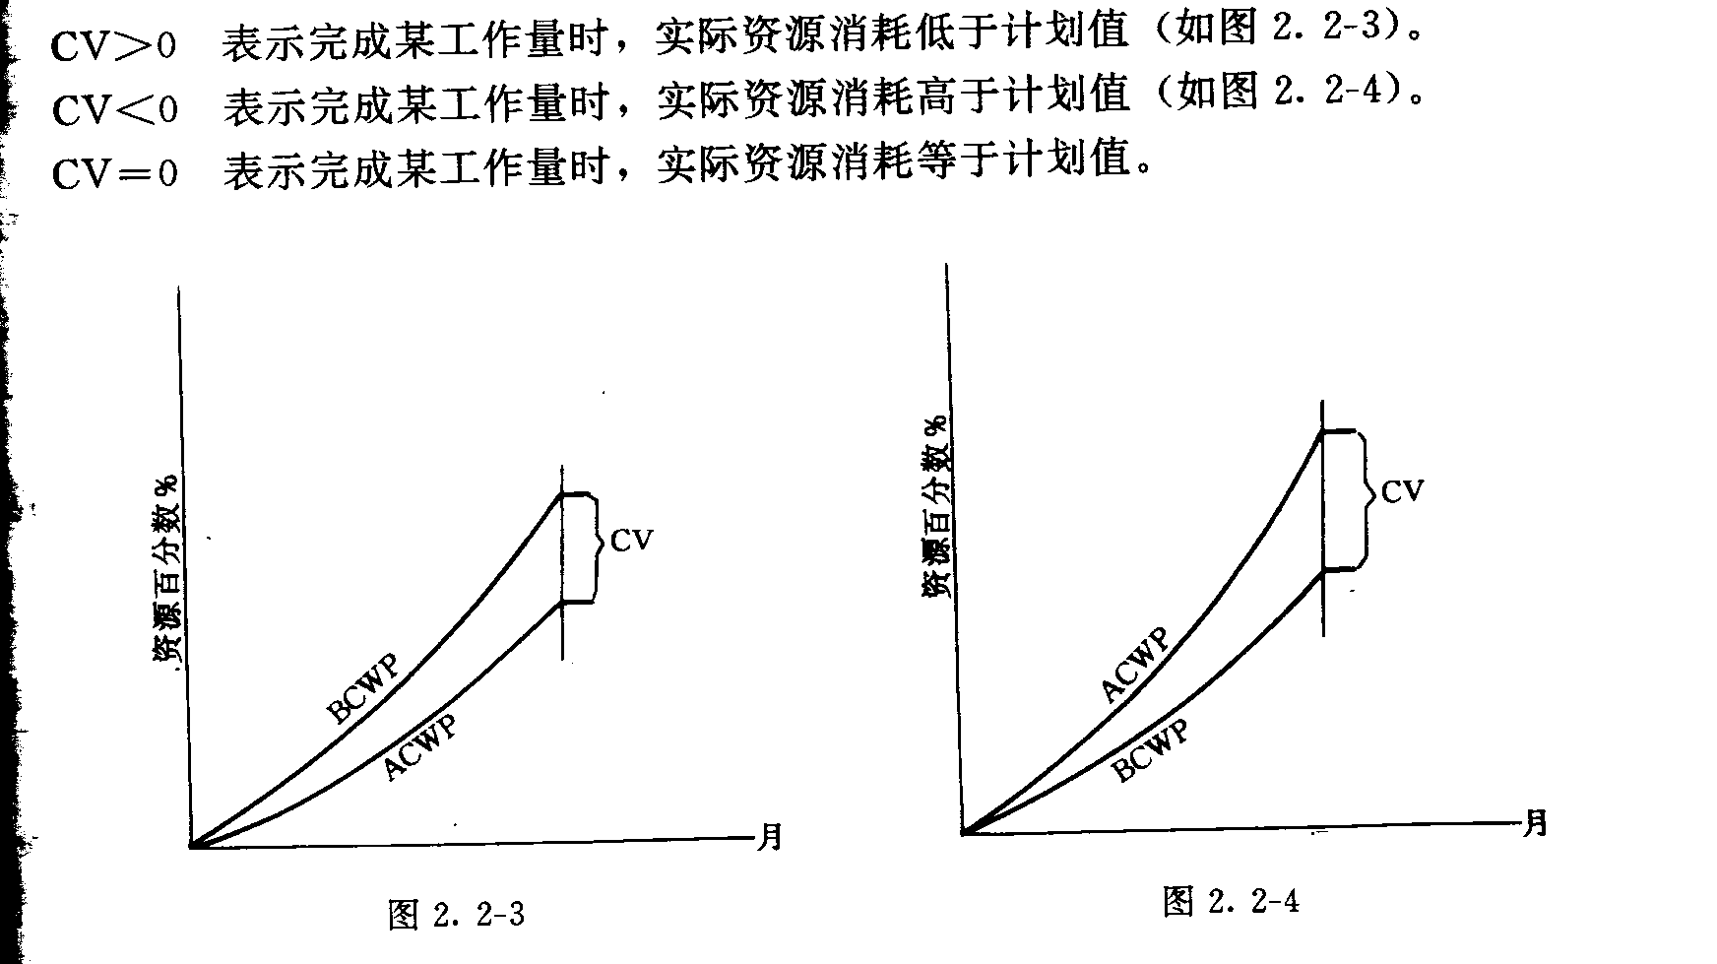

Slide 61
挣得值方法(续4)
挣得值方法的四个评价指标
  进度偏差(Schedule Variance-SV)：SV是指检查日期BCWP与BCWS之间的差异。其计算公式为SV=BCWP-BCWS。当SV为正值时表示进度提前，SV为负值表示进度延误。

Slide 62
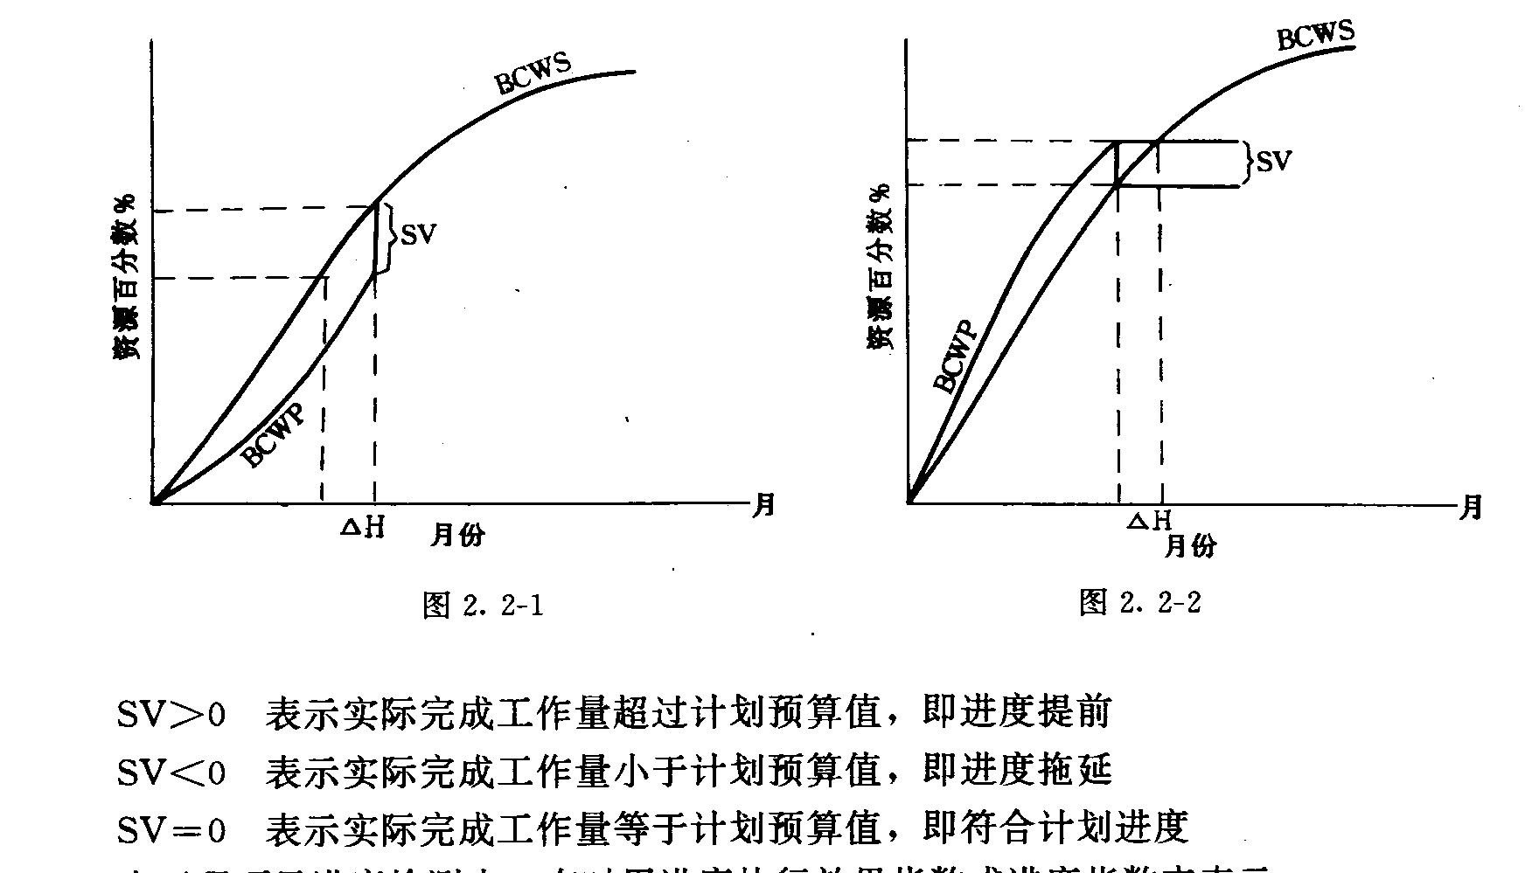

Slide 63
挣得值方法(续5)
挣得值方法的四个评价指标
  费用执行指标(Cost Performed Index-CPI)：CPI是指预算费用与实际费用值之比(或工时值之比)。
  CPI=BCWP／ACWP
  当 CPI＞1表示低于预算
  CPI＜1表示超出预算
  CPI＝1表示实际费用与预算费用吻合

Slide 64
挣得值方法(续6)
挣得值方法的四个评价指标
  进度执行指标(Schedule Performed Index-SPI)：SPI是指项目挣得值与计划值之比，即SPI=BCWP／BCWS
  当 SPI＞1表示进度提前
  SPI＜1表示进度延误
  SPI＝1表示实际进度等于计划进度

Slide 65
挣得值方法(续7)
BCWS:计划工程预算费用或计划工程投资额
BCWP:完成工程预算费用或实现工程投资额
ACWP:完成工作实际费用或消耗工程投资额
BCWP-ACWP=费用偏差CV
BCWP-BCWS=进度偏差SV
BCWP/ACWP=CPI 费用业绩指标
BCWP/BCWS=SPI 进度业绩指标

Slide 66
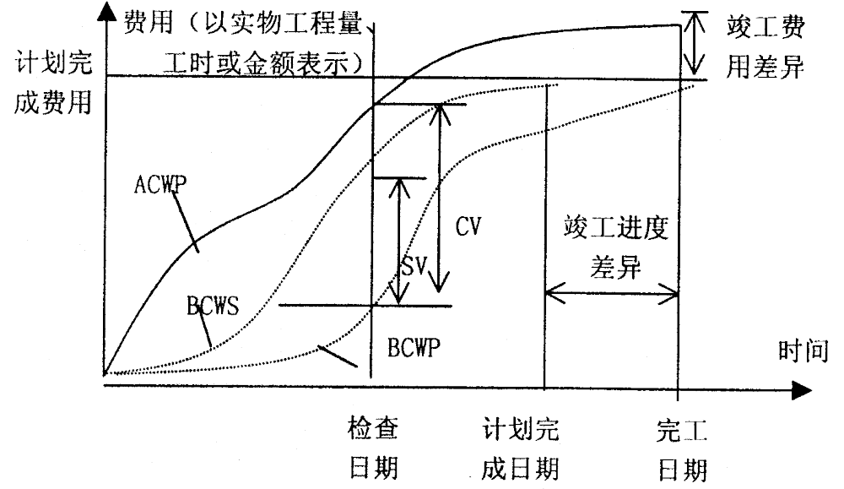
挣得值方法(续8)

Slide 67
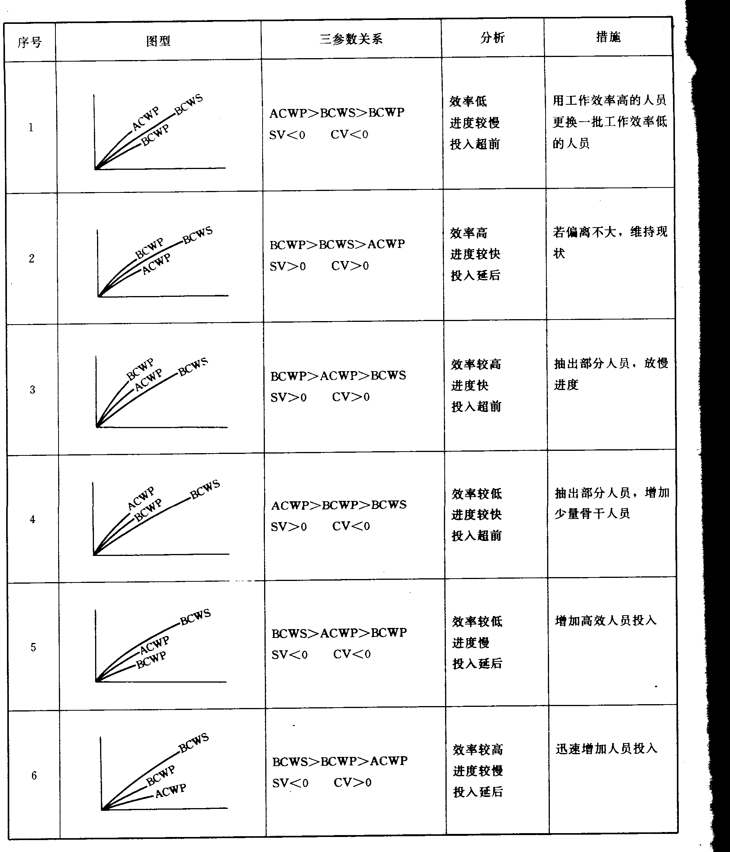

Slide 68
费用控制的结果
修订费用估计
预算更新
纠正活动
估计EAC：按照完成情况估计在目前实施情况下完成项目所需的总费用EAC：
——EAC=实际支出＋按照实施情况对剩余预算所作的修改，这种方法通常用于当前的变化可以反映未来的变化时。
——EAC=实际支出＋对未来所有剩余工作的新估计，这种方法通常用于当过去的执行情况显示了原有的估计假设条件基本失效的情况下或者由于条件的改变原有的假设不再适用。
——EAC=实际支出＋剩余的预算，适用于现在的变化仅是一种特殊的情况，项目经理认为未来的实施不会发生类似的变化。
经验教训：以案例库的形式保存下来，作为以后的参考

Slide 69
费用控制
依 据
工具与技术
结 果
费用基准
进展报告
变更请求
费用管理计划
费用变更控制系统
进展度量
补充计划
计算机化工具
修订的费用估计值
预算更新
补救行动
根据完成情况的项目总费用估算
经验教训

Slide 70
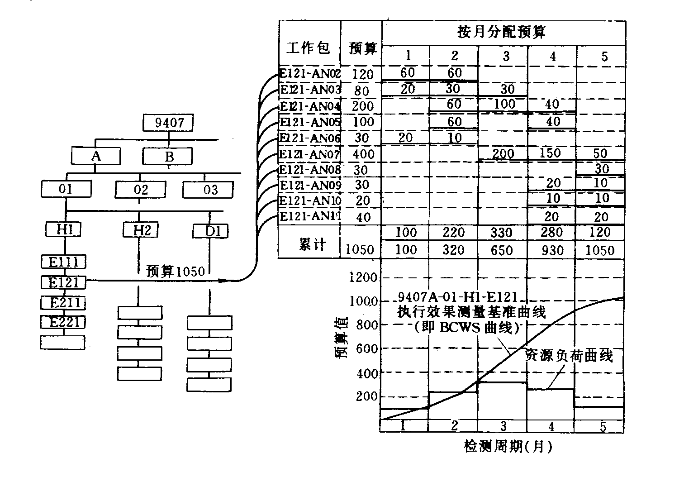
费用分析实例
—BCWS曲线

Slide 71
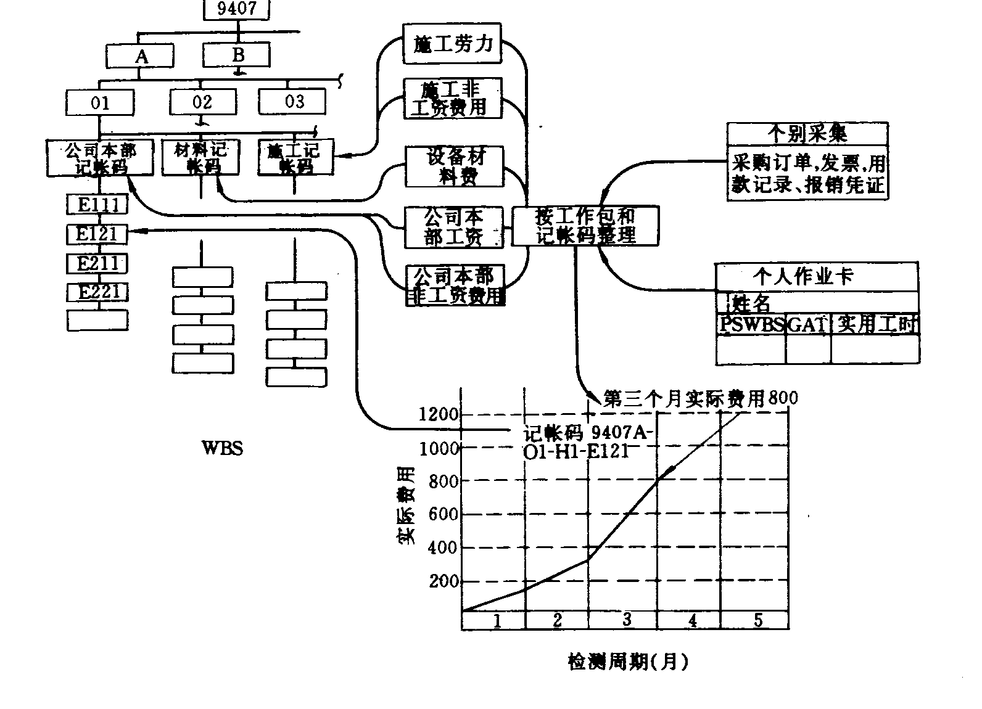
ACWP曲线

Slide 72
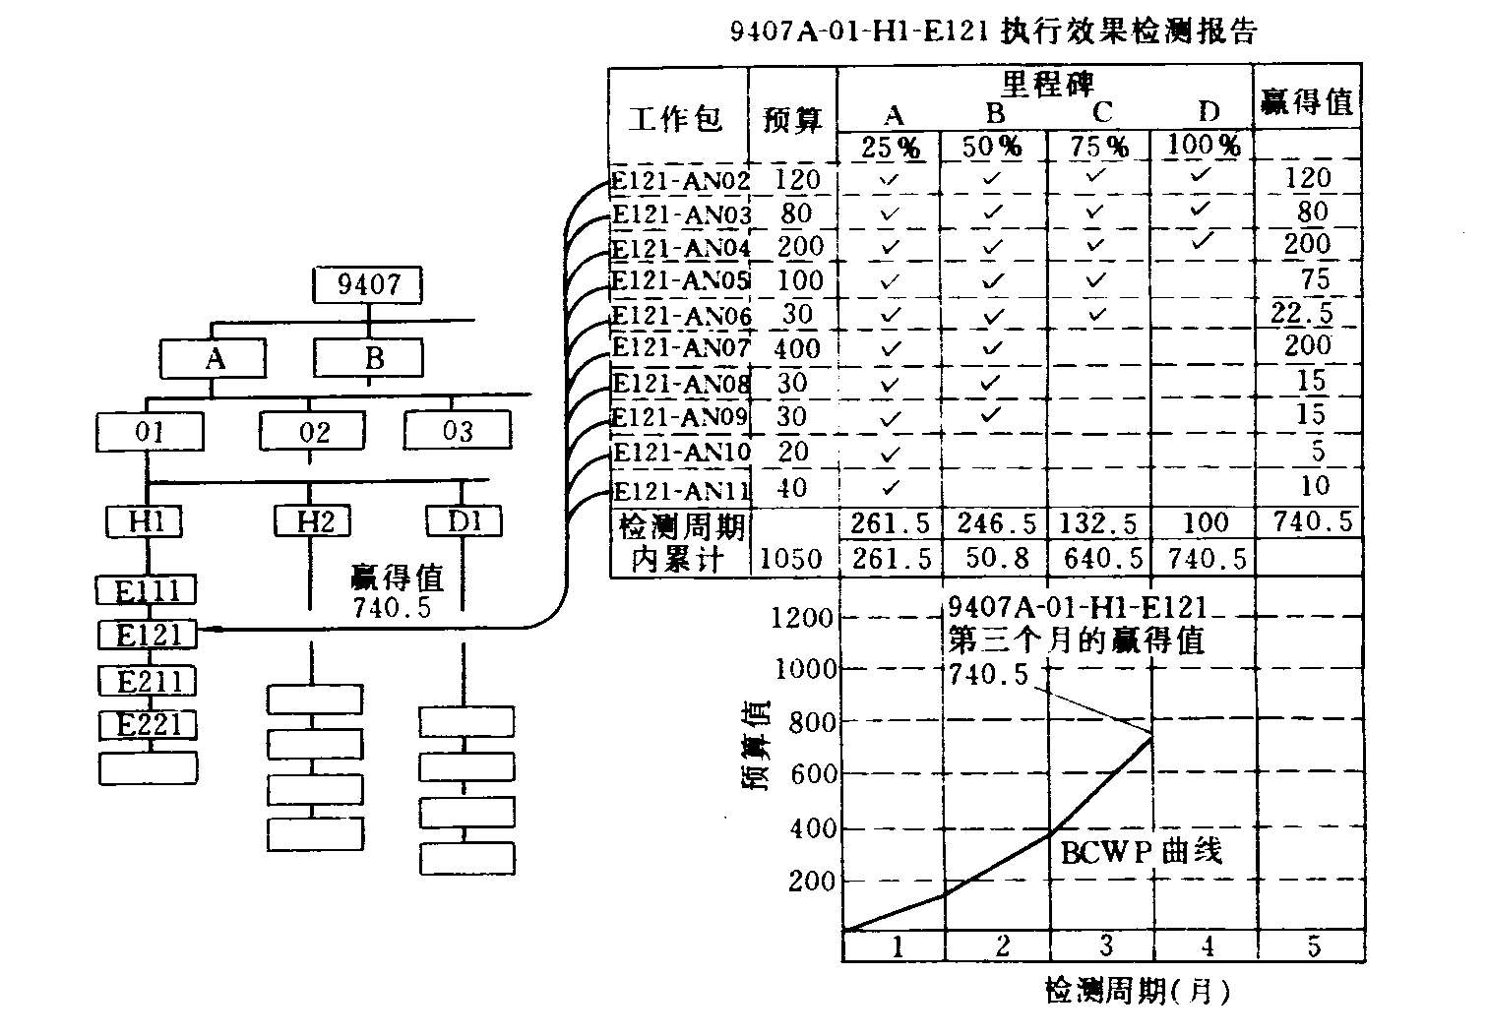
BCWP曲线

Slide 73
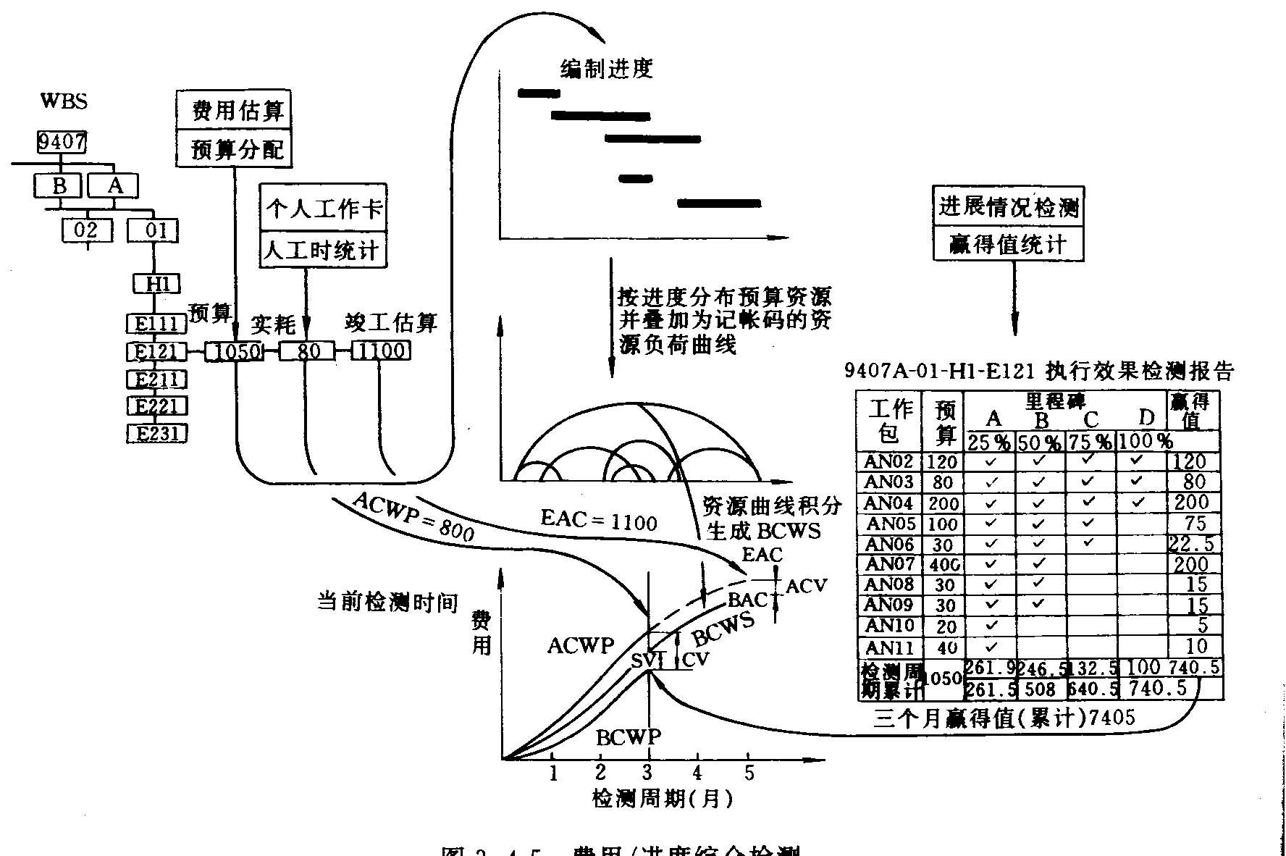
挣得值分析

Slide 74
案例讨论
工作 | 01 02 03 04 05 06 07 08 09 10 11 12 13 14 15 16 17 18
A | 10 (40,100%)
B | 20 (50,100%)
C | 20 (120,100%)
D | 15 (100,75%)
E | 25 (100,40%)
F | 20 (0,0%)

Slide 76
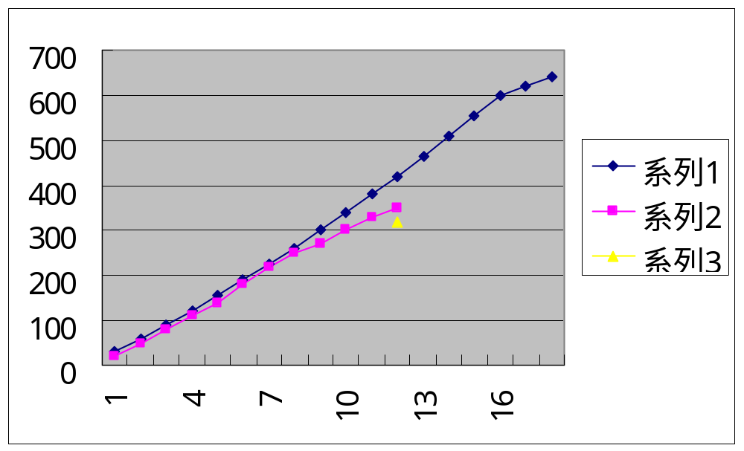

Slide 77
四、项目的质量管理
质量，通常指产品的质量，广义的还包括工作的质量。产品质量是指产品的使用价值及其属性；而工作质量则是产品质量的保证，它反映了与产品质量直接有关的工作对产品质量的保证程度。
从项目作为一次性的活动来看，项目质量体现在由WBS反映出的项目范围内所有的阶段、子项目、项目工作单元的质量所构成，也即项目的工作质量；从项目作为一项最终产品来看，项目质量体现在其性能或者使用价值上，也即项目的产品质量。
项目是应业主的要求进行的,不同的业主有着不同的质量要求，其意图已反映在项目合同中。因此，项目合同是进行项目质量管理的主要依据。

Slide 78
项目的质量管理
项目的特性决定了项目质量体系的构成。从供需关系来讲，业主是需方，他要求参与项目活动的各承包商(设计方、施工方等)提供足够的证据，建立满意的供方质量保证体系；另一方面，项目的一次性、核算管理的统一性及项目目标的一致性均要求将项目范围内的组织机构、职责、程序、过程和资源集成一个有机的整体，在其内部组织良好的质量控制及内部质量保证，从而构筑出项目的质量体系。
由于项目活动是一种特殊的物质生产过程，其生产组织特有的流动性、综合性、劳动密集性及协作关系的复杂性，均增加了项目质量保证的难度。
项目的质量管理主要是为了确保项目按照设计者规定的要求满意的完成，它包括使整个项目的所有功能活动能够按照原有的质量及目标要求得以实施，质量管理主要是依赖于质量计划、质量控制、质量保证及质量改进所形成的质量保证系统来实现的。
项目的质量管理工作是一个系统过程，在实施过程中必须创造必要的资源条件，使之与项目质量要求相适应。各职能部门及实施单位要保证工作质量和项目质量，实行业务工作程序化、标准化和规范化。支持质量部门独立地、有效地行使职权，对项目实施全过程实行质量控制。

Slide 79
1.质量管理文件
质量管理文件指在项目实施过程中，为达到预期的项目质量和工作质量要求，对与管理有关的重复性事务和概念所做的规定。包括：
——质量保证大纲：
——质量工作计划
——技术文件
——质量成本

Slide 80
①质量保证大纲
质量保证大纲的目标是：
—— 提高项目实施的适用性和任务完成率
—— 降低项目对维修和后勤保障的要求
—— 提供基本的质量信息
—— 提高工程实施的经济效益
质量保证大纲的内容是：
—— 按项目特点和有关部门的要求，提出明确的质量指标要求
—— 明确规定工艺技术、计划、质量和物资部门的质量责任
—— 确定各实施阶段的工作目标
—— 针对项目特点和实际实施能力，提出质量控制点和需要进行特殊控制的要求、措施、方法及相应的完成标识和评价标准
—— 对设计、工艺和项目质量评审要有明确规定

Slide 81
②质量工作计划
质量工作计划是对特定的项目、服务、合同规定专门的质量措施、资源和活动顺序的文件。
质量工作计划的工作内容：
—— 实现的质量目标
—— 应承担的工作项目、要求、责任以及完成的时间等
—— 在计划期内应达到的质量指标和用户质量要求
计划期内质量发展的具体目标、分段进度、实现的工作内容、项目实施准备工作、重大技术改进措施、检测及技术开发等

Slide 82
③技术文件
技术文件是设计文件、工艺文件、研究试验文件的总称，是项目实施的依据和凭证。
全套技术文件应完整、准确、协调、一致；实际文件与项目技术文件状态一致；工艺文件与项目实施实际一致；研究试验文件与项目实际过程一致。全套技术文件的完整性应根据项目和工作的性质、复杂程度、研制阶段区别对待。
为保证每一项目和工作技术文件的完整性，总设计师、总工程师、项目负责人应根据技术文件的管理规定，在实施工作开始时，提出技术文件完整性的具体要求，列出文件目录，并组织实施。

Slide 83
④质量成本
质量成本是实施单位为了保证和提高产品质量、满足用户需要而支出的费用，以及因未达到质量标准而产生的一切损失费用的总和。质量管理职能部门根据质量工作计划，提出质量成本项目和计划。
· 质量费用的归集：承制单位应严格遵守质量成本开支范围，根据审核无误的原始凭证，按质量成本核算对象及质量成本科目，分责任单位正确归集质量费用，不属于现行成本开支范围的质量费用，列入不可计成本质量费用统计表。
· 质量费用的分配：属于现行项目开支范围内的质量费用，应分别在项目和工作中进行核算，不属于现行项目成本开支范围的质量费用，统计归集后直接或分配计入完工项目和目前实施项目的质量成本。能够分清由哪个项目负担的费用直接计入该项目明细帐或成本质量费用统计表，不能分清的统计后，按工时分配计入。

Slide 84
2.质量计划
质量计划的目的主要是确保项目的质量标准能够得以满意的实现，其关键是在项目的计划期内确保项目按期完成，同时要处理与其他项目计划之间的关系。

Slide 85
① 质量计划的依据
质量方针：质量方针是对项目的质量目标和方向所作出的一个指导性文件，因此项目管理工作组应制定自己的质量工作方针，同时项目的质量方针应与项目的投资者完全共享。
范围陈述：项目的范围陈述说明了投资者的需求以及项目的主要要求和目标，因此范围陈述是项目质量计划确定的主要依据和基础。
产品描述：尽管产品描述的相关要素可能在范围描述中予以强调，然而产品的描述通常包含更加详细的技术要求和其它的内容，它对于项目质量计划的制定非常有用。
标准和规则：项目质量计划的制定必须考虑到任何实际应用领域的特殊的标准和规则，这些都将影响项目质量计划的制定。
其它工作的输出：除了上述范围陈述、产品描述之外，其他方面的工作输出也会对项目计划的制定产生影响，比如说采购计划就要说明承包人的质量要求从而影响到项目质量管理的计划。

Slide 86
②质量计划制定的方法和技术
利益/成本分析：质量计划必须综合考虑利益/成本的交换，满足质量需求的主要利益是减少重复性工作，这就意味着高的产出、低的支出及增加投资者的满意度。满足质量要求的基本费用是辅助项目质量管理活动的付出，其基本原则是利益与成本之比尽可能的大。
基准：基准主要是通过比较实际或计划项目的实施与其它同类项目的实施过程，为改进项目实施过程提供思路和提供一个实施的标准。
流程图：流程图是一个由任何箭线联系的若干因素关系图，流程图在质量管理中的应用主要包括如下几个方面：
——原因结果图：主要用来分析和说明各种因素和原因如何导致或者产生各种各种潜在的问题和后果。
——系统流程图:主要用来说明系统各种要素之间存在的相互关系，通过流程图可以帮助项目组提出解决所遇质量问题的相关方法。
试验设计：试验设计对于分析辨明对整个项目输出结果最有影响的因素是很为有效的，但该方法的应用存在着费用进度交换的问题。

Slide 87
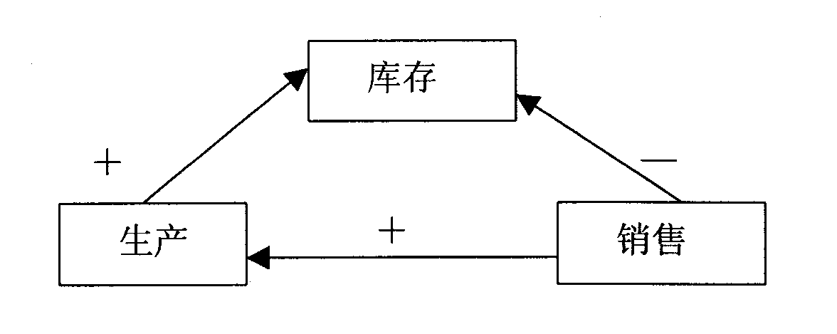
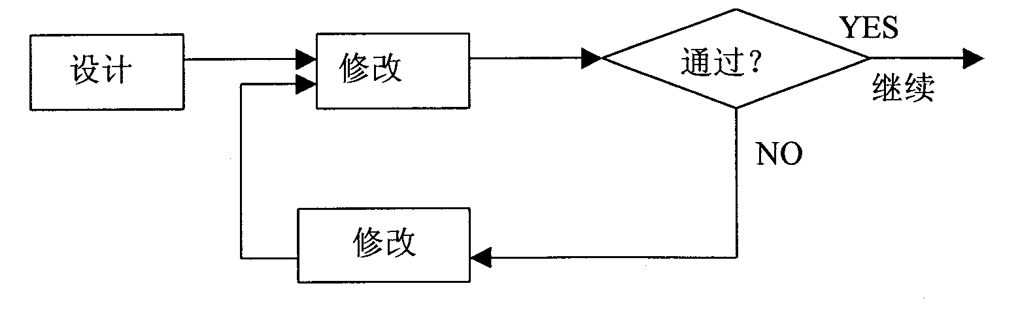
原因结果图和系统流程图

Slide 88
① 质量计划的结果
质量管理计划：质量管理计划主要描述项目管理组应该如何实施它的质量方针。在ISO9000中，项目的质量系统被描述为包括对组织结构、责任、方法、步骤及资源等实施质量管理。质量计划提供了对整个项目进行质量控制、质量保证及质量改进的基础。
具体操作说明：对于一些特殊条款需要附加的操作说明，包括对他们的解释及在质量控制过程中如何度量的问题。比如说满足项目进度日期不能足以说是对项目管理质量的度量，项目管理组还必须指出每一项工作是否按时开始或者按时结束，各个独立的工作是否被度量或者仅是做了一定的说明等类似情况。
检查表格：检查表格是一种用于对项目执行情况进行分析的工具，其可能是简单的也可能是复杂的，通常的描述包括命令和询问两种形式。许多组织已经形成了标准的确保频繁执行的工作顺利执行的体系。
其它过程的输入：质量计划过程也有助于对其它领域工作的开展。

Slide 89
质量计划总结
依 据
工具与技术
结 果
质量方针
范围说明书
成果(产品)描述
标准与条例
其它过程的结果
成本/效益分析
比较衡量
流程图
实验设计
质量管理计划
操作规范
核对表
为其它过程提供的依据

Slide 90
4.质量保证
质量保证是所有计划和系统工作实施达到质量计划要求的基础，为项目质量系统的正常运转提供可靠的保证，它应该贯穿于项目实施的全过程之中。在ISO9000系列实施之前，质量保证通常被描述在质量计划之中。
质量保证通常是由质量保证部门或者类似的组织单元提供，但是不必总是如此。质量保证通常提供给项目管理组以及实施组织（内部质量保证）或者提供给客户或项目工作涉及的其它活动（外部质量保证）。

Slide 91
①质量保证的依据
质量管理计划
质量控制度量的结果：质量控制度量是为了比较和分析所作的质量控制测试的记录和度量。
操作说明

Slide 92
②质量保证的工具和方法
质量计划工具和技术
质量审核：质量审核是确定质量活动及其有关结果是否符合计划安排，以及这些安排是否有效贯彻。通过质量审核：
——保证项目质量符合规定要求；
——保证设计、实施与组织过程符合规定要求；
——保证质量体系有效运行并不断完善，提高质量管理水平。
质量审核的分类包括:
——质量体系审核 ——项目质量审核
——过程（工序）质量审核 ——监督审核
——内部质量审核 ——外部质量审核
质量审核可以是有计划的，也可以是随机的，它可以由专门的审计员或者是第三方质量系统注册组织审核。

Slide 93
③质量保证的结果
质量改进：质量改进包括达到以下目的的各种行动：增加项目有效性和效率以提高项目投资者的利益。在大多数情况下，质量改进将要求改变不正确的行动以及克服这种不正确行动的过程。

Slide 94
质量保证总结
依 据
工具与技术
结 果
质量管理计划
质量测控结果
操作规范
质量规划的工具与技术
质量稽核
质量改进

Slide 95
4.项目质量控制
质量控制主要是监督项目的实施结果，将项目的结果与事先制定的质量标准进行比较，找出其存在的差距，并分析形成这一差距的原因，质量控制同样贯穿于项目实施的全过程。项目的结果包括产品结果（如交付）以及管理结果（如实施的费用和进度）。质量控制通常是由质量控制部门或类似的质量组织单元实施，但是也并非总是如此。
项目管理组应该具有统计质量控制的工作知识，特别是抽样检查和概率方面的知识，以便帮助他们评价质量控制的输出。他们应该清楚以下几个方面的不同：
——预防和检查 ——特征样本和随机样本
——特殊原因和随机原因 ——偏差和控制线

Slide 96
①质量控制的依据
工作结果：包括实施结果和产品结果
质量管理计划
操作规范
检查表格

Slide 97
②质量控制的方法和技术
检查：包括度量、考察和测试
控制图：控制图可以用来监控任何形式的输出变量，它用的最为频繁，可用于监控进度和费用的变化，范围变化的量度和频率，项目说明中的错误，以及其它管理结果。(图例)
统计样本：对项目实际执行情况的统计值是项目质量控制的基础，统计样本涉及到了样本选择的代表性，合适的样本通常可以减少项目控制的费用。
流图：通常被用于项目质量控制过程中，其主要的目的是分析问题产生的原因及要素间的关系。
趋势分析：趋势分析是应用数学的技术根据历史的数据预测项目未来的发展，趋势分析通常被用来监控：
——技术参数：多少错误或缺点已被识别和纠正，多少错误仍然未被校正
——费用和进度参数：多少工作在规定的时间内被按期完成

Slide 98
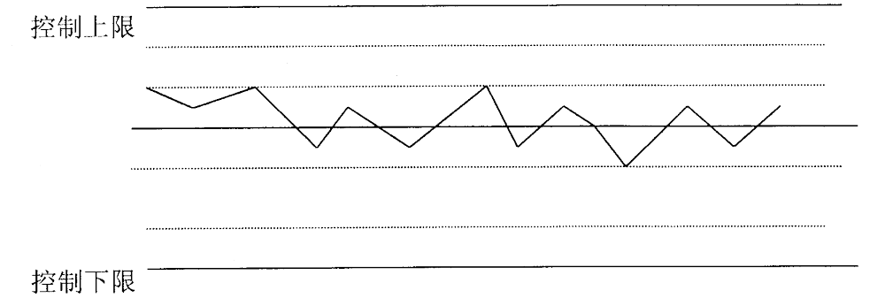
控制图示例

Slide 99
③质量控制的结果
质量改进措施
可接受的决定：每一项目都有接受和拒绝的可能，不被接受的工作需要重新进行
重新工作：不被接受的工作需要重新执行，项目工作组的目标是使得返工的工作最少。
完成检查表：当检查的时候，应该完成对项目质量的记录，及完成检查表格。
过程调整：过程调整包括对质量控制度量结果的纠正以及预防工作。

Slide 100
质量控制总结
依 据
工具与技术
结 果
工作结果
质量管理计划
操作规范
核对表
检查
控制图
排列图
统计抽样
流程图
趋势分析
质量改进
验收合格
返工
完善后的核对表
过程调整

